Slide 1
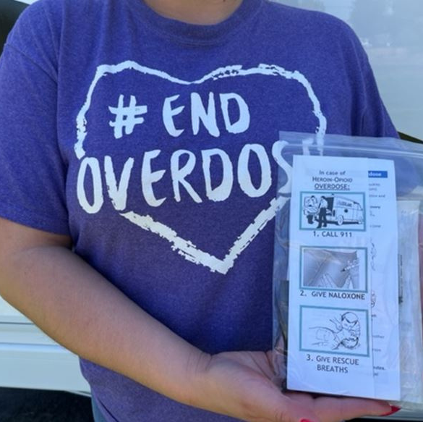
DETENGA LA SOBREDOSIS
OBTENGA NALOXONA

Slide 2
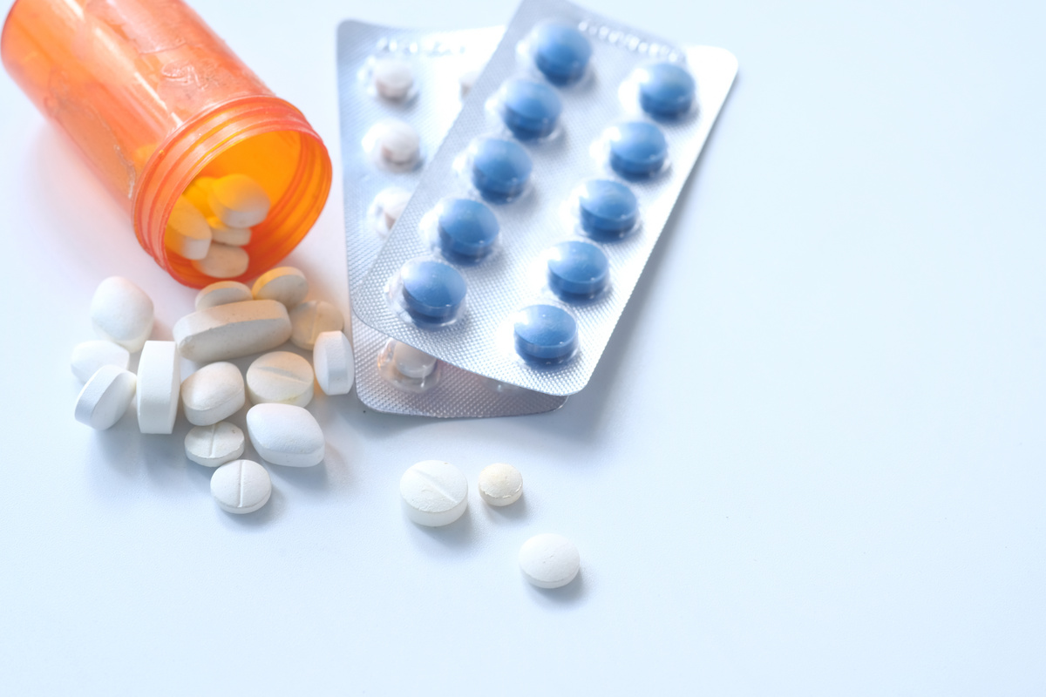
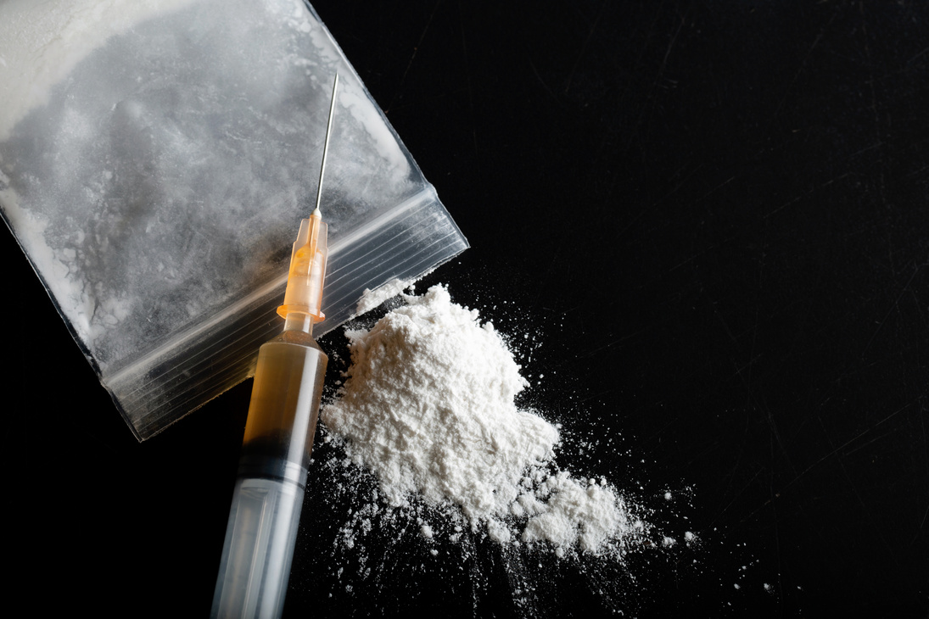
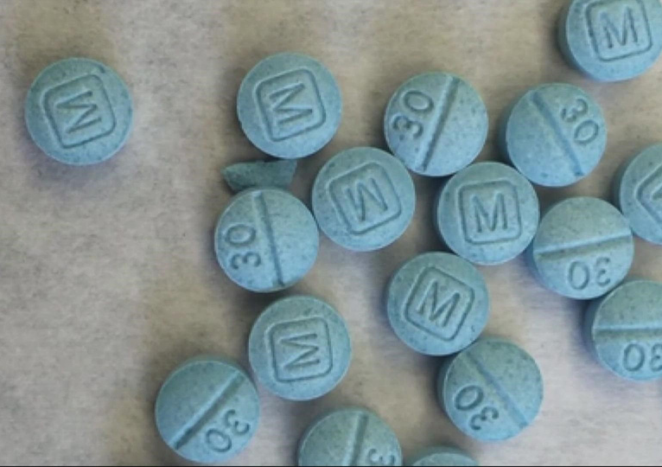
¿QUÉ SON LOS OPIOIDES?
Opioides Recetados
Heroína
Fentanilo
Los tipos más comunes son OxyContin, Vicodin y Morfina.
Un opioide semisintético ilegal y altamente adictivo
Un opioide sintético muy potente. 50 veces más fuerte que la heroína y 100 veces más fuerte que la morfina.
Notes:
Los opioides se refieren a una gran clase de medicamentos que incluye:
Opioides con receta
-Medicamentos para aliviar el dolor
-Seguros cuando se toman durante poco tiempo y según las indicaciones de un médico.
-Los tipos más comunes son OxyContin, Vicodin y Morfina.
Heroína
-Un opioide semisintético ilegal y altamente adictivo
Fentanilo
-Opioide sintético muy potente
-50 veces más potente que la heroína
100 veces más potente que la morfina
-Aprobado para tratar el dolor intenso, pero también se fabrica y distribuye ilegalmente
-El fentanilo ilícito es el más comúnmente asociado con el gran número de muertes por sobredosis que se han observado en los últimos años.
El fentanilo no tiene olor y puede presentarse en forma de pastillas, polvo y líquido. Se puede ingerir, inyectar, inhalar o fumar.

Slide 3
INFORMACIÓN LOCAL
60
95 muertes por sobredosis de drogas registradas en 2023
En el 72% de las muertes estuvo implicado un opioide
18% de las muertes fueron entre 20-29
30% de las muertes se produjeron entre 30-39
21% de las muertes se produjeron entre 40-49
Notes:
Al igual que ha ocurrido en todo el país, en el condado de Yakima también se ha producido un aumento de las muertes por sobredosis en los últimos años.
Muchas de estas muertes han involucrado opioides, específicamente fentanilo.
Los datos provienen del informe anual 2023 del forense del condado de Yakima.

Slide 4
SOBREDOSIS DE OPIOIDES
Las señales de una sobredosis incluyen:
Problemas para despertarse
Respiración lenta o detenida
Labios o uñas azules o grises
Piel pálida o azulada
Notes:
¿Qué es una sobredosis de opioides?
Los opioides afectan a la parte del cerebro que controla la respiración.
Cuando se toman más opioides de los que el cuerpo puede soportar o se sufre una sobredosis, la respiración se vuelve más lenta, lo que puede llevar a la inconsciencia.
La inconsciencia o falta de reacción suele ser el primer signo visible de una sobredosis.
Pero otros signos de sobredosis pueden ser labios o uñas azules o grises y esquí pálido o azul.

Slide 5
¿QUÉ ES LA NALOXONA?
La naloxona es un medicamento seguro que detiene temporalmente el efecto de los opioides. Ayuda a que una persona empiece a respirar de nuevo y se despierte de una sobredosis de opioides.
Puede inyectarse en el brazo o el muslo o administrarse en forma de aerosol nasal (también conocido como Narcan).
Notes:
¿Qué es la naloxona?
La naloxona es un medicamento seguro que revierte los efectos de una sobredosis de opioides en el organismo.
Ayuda a restablecer la respiración de las personas cuya respiración se ha enlentecido o detenido como consecuencia de una sobredosis de opioides.
Sólo dura entre 30 y 90 minutos, por lo que sigue siendo importante llamar al 911 si sospechas que alguien está sufriendo una sobredosis.
Hay dos formas de naloxona que cualquiera puede utilizar sin formación ni autorización médica: el aerosol nasal precargado y la jeringuilla que se inyecta en el brazo o el muslo.
Cualquiera puede y debe administrar naloxona si sospecha cualquier tipo de sobredosis. Si no hay opiáceos implicados, la naloxona no dañará a la persona, simplemente no tendrá ningún efecto.

Slide 6
CÓMO RESPONDER A UNA SOBREDOSIS DE OPIOIDES CON NALOXONA
Notes:
=

Slide 7
¿POR QUÉ INVOLUCRARSE?
Presenciar una sobredosis puede ser muy espantoso.
No deje que este miedo le impida salvar una vida.
Si interviene rápidamente, puede ofrecer a la persona más posibilidades de sobrevivir.
Notes:
En el estado de Washington, cualquier persona que intente ayudar en una emergencia médica está generalmente protegida de responsabilidades civiles por la RCW 4.24.300.
Ley de sobredosis del buen samaritano del 911 del estado de WA
RCW 69.50.315 ofrece protecciones adicionales y específicas contra cargos por posesión de drogas para la víctima y la persona que pide ayuda.
Cualquier persona en el Estado de WA que pueda tener o presenciar una sobredosis de opioides está autorizada a llevar y administrar naloxona. (RCW 69.41.095)

Slide 8
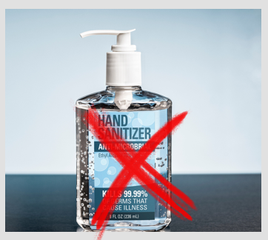
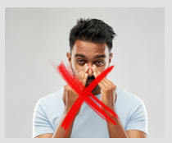
CÓMO MANTENER LA SEGURIDAD:
El riesgo de sobredosis por tocar o estar cerca de los opioides, incluido el fentanilo, es extremadamente bajo.
Notes:
El riesgo de sobredosis por tocar o estar cerca de opioides, incluido el fentanilo, es extremadamente bajo.
Utilice guantes de nitrilo estándar para mayor protección.
Si entra en contacto con una sustancia desconocida, cepille o lave el residuo con agua y jabón.
No utilice desinfectante de manos con alcohol. No eliminará la sustancia y puede
aumentar la absorción.
No realice acciones que provoquen la dispersión de sustancias en el aire.
No se toque los ojos, la nariz o la boca después de tocar cualquier superficie que pueda estar contaminada, aunque lleve guantes.
Hasta la fecha no hay casos clínicamente confirmados de sobredosis de agentes u otros primeros intervinientes por tocar o simplemente estar cerca de fentanilo.

Slide 9
DÓNDE CONSEGUIR NALOXONA
Farmacias
Organizaciones comunitarias
Venta por correo
Máquinas dispensadoras de naloxona
Notes:
La naloxona se ha vuelto más ampliamente disponible para el público en general.
En 2019, el Secretario de Salud del Estado de Washington emitió una orden permanente en todo el estado que permitía a cualquier persona tener y administrar naloxona.
Esta orden permanente también permite a cualquier persona solicitar naloxona a una farmacia si la tienen disponible.
La naloxona está totalmente cubierta por Medicaid (Apple Health) en el estado de Washington.
Algunos planes de seguros privados pueden cubrir algunos de los costos de la naloxona.
El Distrito de Salud de Yakima también tiene un programa de reducción de daños todos los jueves de 12:30-3:30pm en South 3rd St. y E. Adams St. donde la gente puede recibir más información sobre la naloxona y un kit gratuito.
También hay un programa en el estado de Washington que le permite solicitar un kit de naloxona gratis por correo.
*Llevaremos folletos para que la gente sepa dónde acceder a estos recursos.

Slide 10
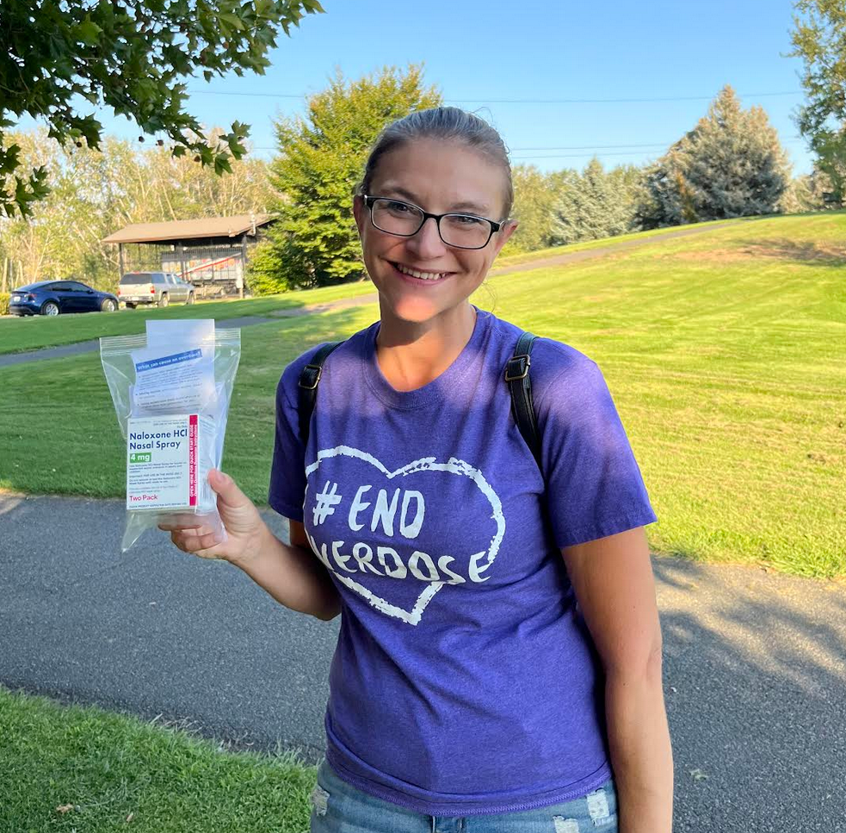
GRACIAS
¿Alguna pregunta?

